Slide 1
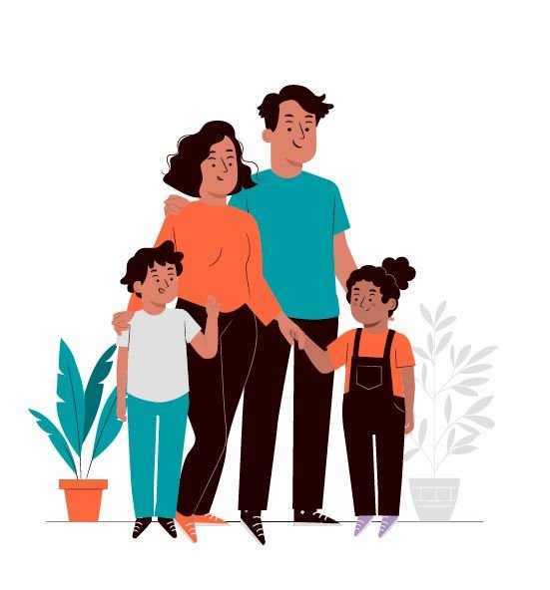
Rädda Barnens anpassade föräldrastöd för grupper av föräldrar
Psykosociala insatser som stärker hela familjen
Notes:
Rädda Barnens anpassade föräldrastöd syftar till att stärka föräldrar i sitt föräldraskap och skapa en bättre situation för barnet. Vi gör det genom olika former av gruppträffar där målet på lång sikt, sammantaget med alla insatser - är att arbetet främjar barnets och förälderns välmående samt att föräldrarna deltar aktivt i samhället.
En av Rädda Barnens grundtankar kring föräldrastöd är att vi behöver stötta föräldrar för att kunna främja barns välmående och stärka deras rättigheter på bästa sätt. Vårt mål är att ge föräldrar stöd för att de ska kunna utvecklas och stärkas i sin föräldraroll. Genom att erbjuda olika typer av föräldrastöd vill vi främja ett gott samspel mellan barn och föräldrar och öka friskfaktorerna i familjen.
Rädda Barnens föräldrastöd utgår från forskning på området och tar avstamp i:
Barnkonventionen
Relationens betydelse
Stärka skyddsfaktorer
Känsla av sammanhang (KASAM) – att ingå i en grupp och känsla av sammanhang och tillhörig som föräldrar och del av familjen, samhället
Stödet är framtaget med Centrum för stöd och behandling – psykologer och psykoterapeuter med lång erfarenhet av att möta föräldrar i utsatthet samt medarbetare på Rädda Barnen som länge drivit föräldragrupper. Deltagarna själva dvs mammorna och i vissa fall pappor har bidragtit till innehållet i vad som är viktigast att ta upp och ha kunskap om. Vad föräldrar själva önskar.

Slide 2
Vad säger forskningen?
Föräldrarnas eller vårdnadshavares engagemang, stöd och förmåga att skapa en kärleksfull och trygg miljö är viktiga skyddsfaktorer
En god relation mellan förälder och barn skapar bra förutsättningar för barn att må bra och till exempel klara skola och skapa relationer
Vi behöver väga upp med skyddsfaktorer för barn och familjer i miljöer med många riskfaktorer. I föräldraskapet kan det till exempel handla om att stötta föräldrar att förstå barns behov, att ha ett stöttande nätverk, att ha ett bra samarbete med den andre föräldern eller att ha en god ekonomi
Notes:
Källor från Socialstyrelsen och MFOF som båda övergripande sammanställt olika forskning

Slide 3
Barn i utanförskap
En god relation mellan förälder och barn och bra föräldrastrategier är en pusselbit i den stora lösningen
Föräldrar är nyckelpersoner i arbetet med samverkan mellan skola, fritid och socialtjänst
Föräldrar behöver erbjudas ett mer målgruppsanpassat och tillgängligt föräldraskapsstöd
Föräldrastödet behöver komma in som en tidig insats
Notes:
Källa MFOF

Slide 4
Rädda Barnens föräldrastöd
Rädda Barnens föräldrastöd
Stärker föräldrar i sitt föräldraskap
Fördjupar förståelsen för samhälls- och föräldra-
information
Ökar kunskap om samhällets aktörer
Stärker hela familjen genom roliga och sociala gruppaktiviteter
Notes:
Utifrån föräldrars behov och att Rädda Barnens ska arbeta för barn som befinner sig i stört utsatthet har vi tagit fram ett föräldrastöd som innehåller olika delar. Innehållet kan delas upp i dessa fyra cirklar. Vi stärker föräldrar i sitt föräldraskap, fördjupar förståelsen för samhälls- och föräldrainformation – ofta genom att ha gäster som vi bjuder in till träffarna för att stötta föräldrar till samhällets stöd– den rosa cirkeln. Vi gör roliga och sociala aktiviteter med hela familjen – en skyddsfaktor.
Vi jobbar med alla delar i våra grupper som vi ofta kombinerar med aktiviteter för hela familjen.

Slide 5

Grundläggande träffar 1-6 Syftar till att stärka relationen mellan barn och förälder
Träff 1. Lär känna gruppen
Träff En god relation
Träff Småbarn och skolbarn
Träff Tonårstiden
Träff Bråk och konflikter
Träff Stress
Notes:
De grundläggande träffarna handlar just om den stärkta relationen mellan förälder och barn. Det är det här som de flesta föräldrastödsprogrammen i Sverige också syftar till. De som är vanligast inom kommunerna och som är en insats på universell nivå för alla föräldrar.
Det som skiljer rädda barnens är att vi tagit fram träffarna med ett enklare språk och ett mer målgruppsanpassat innehåll.

Slide 6
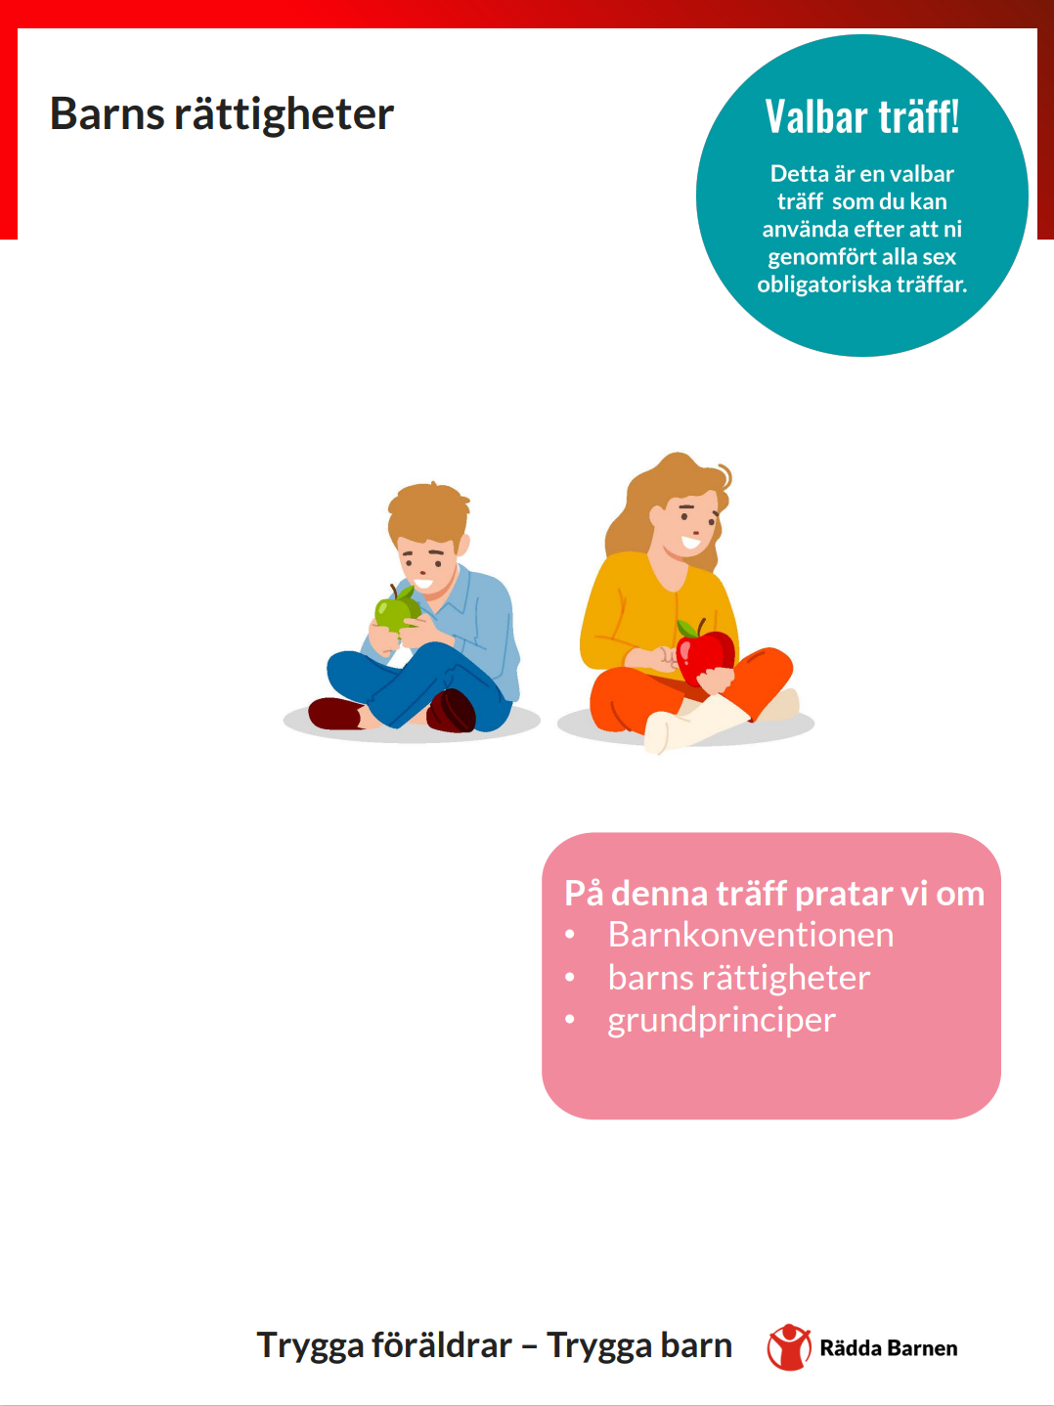
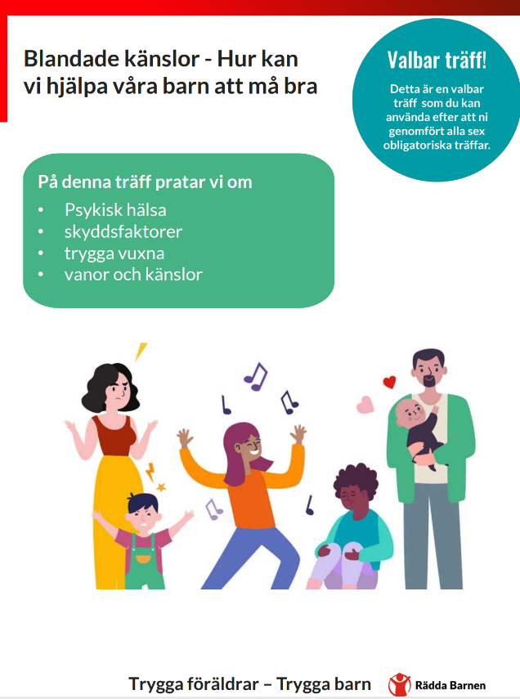
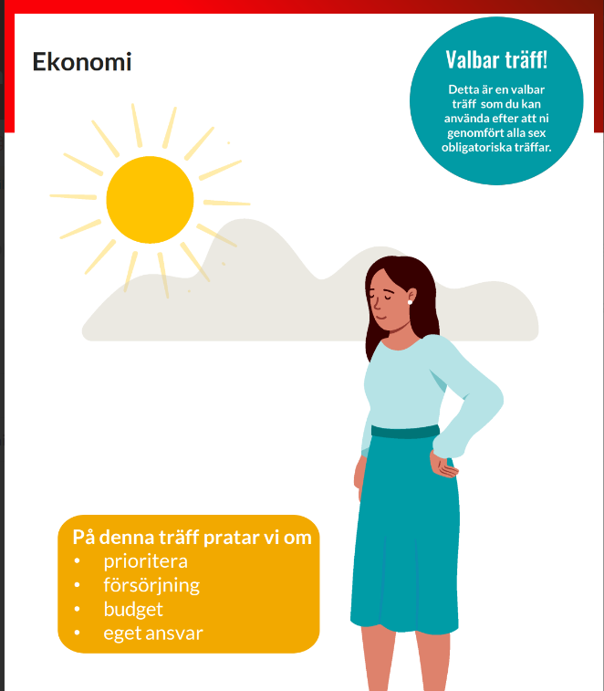
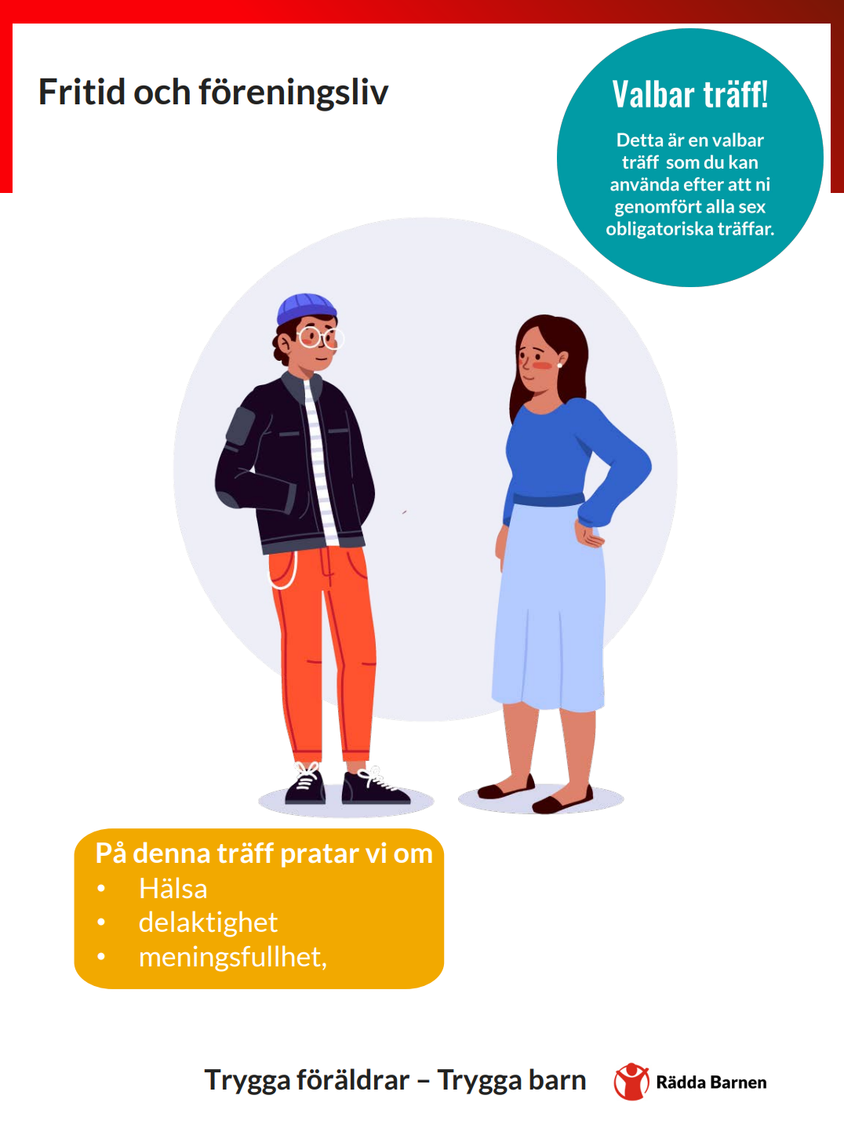
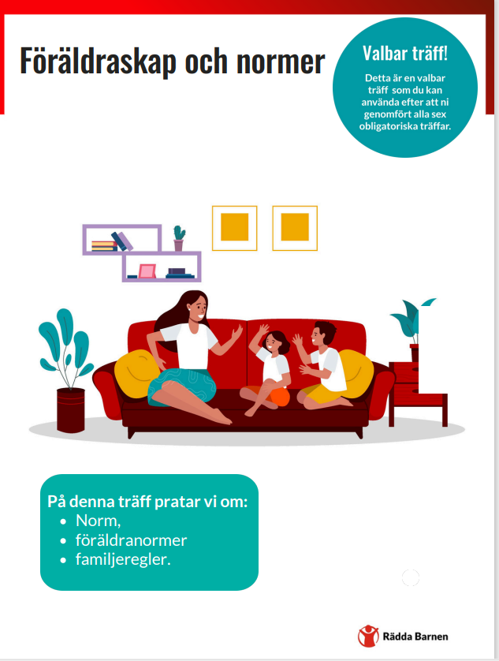
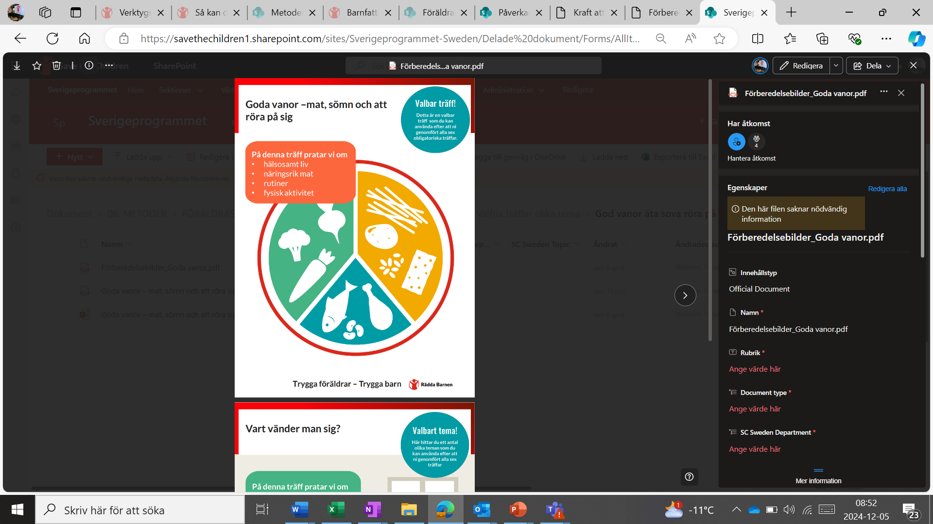
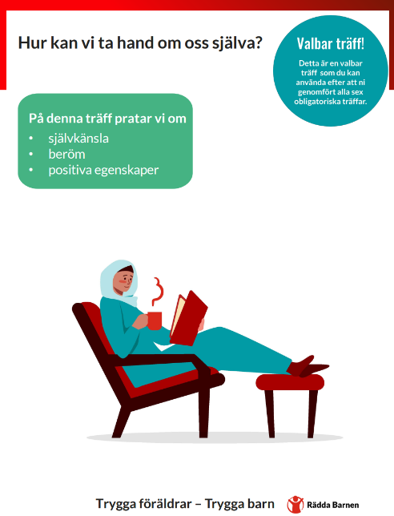
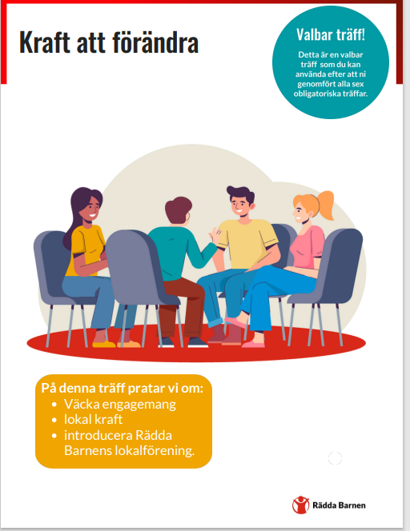
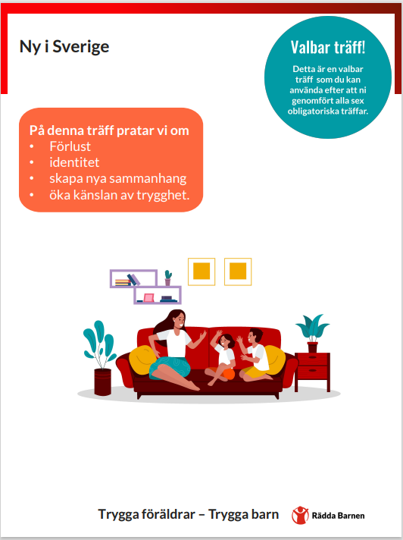
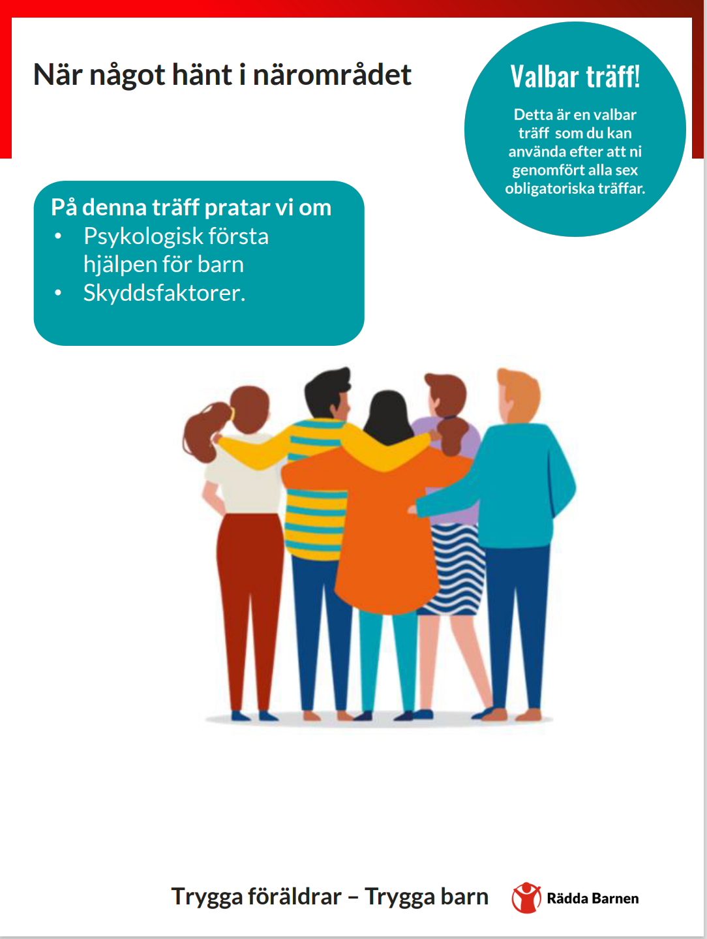
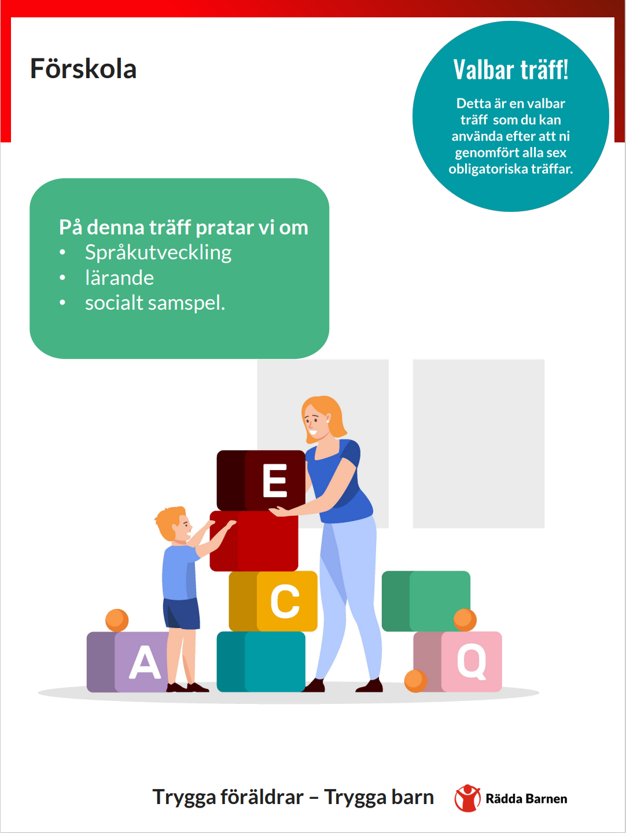
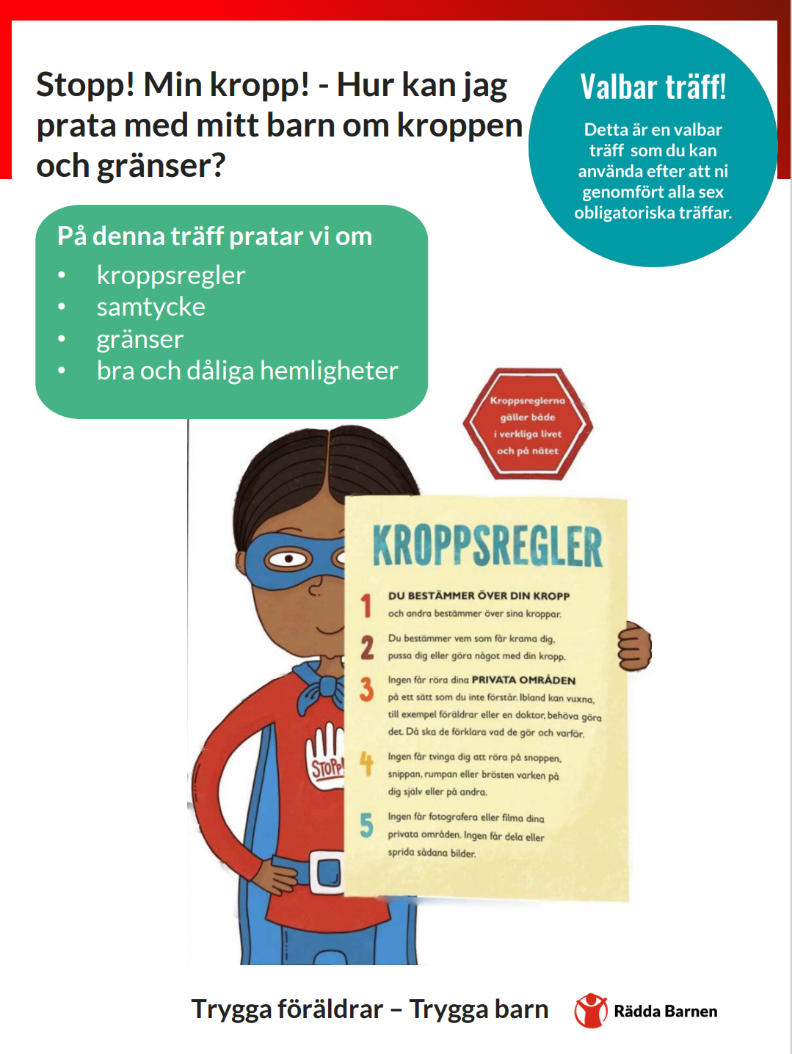
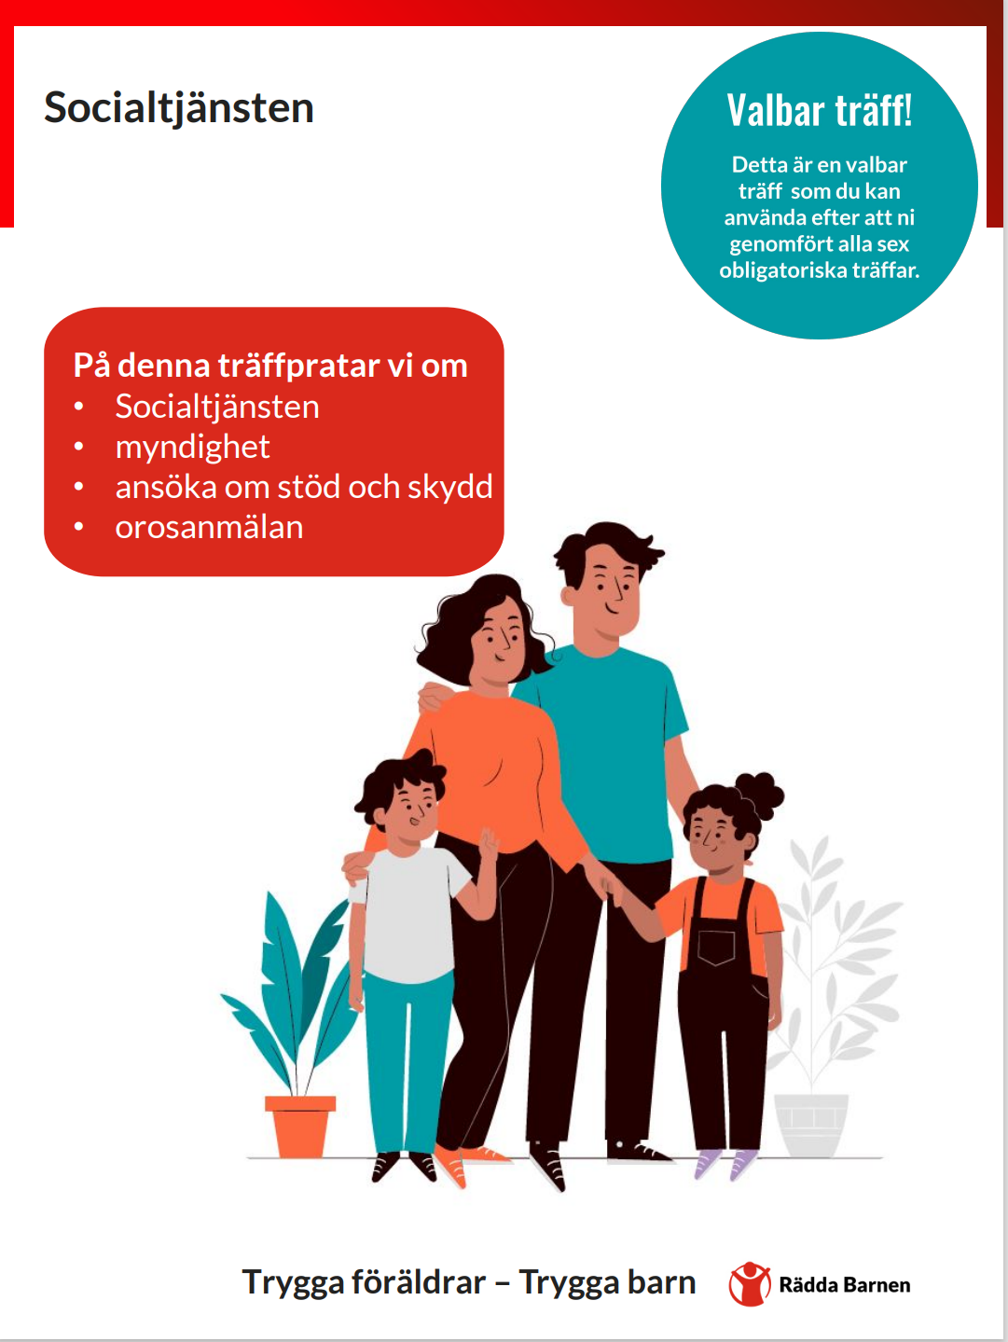
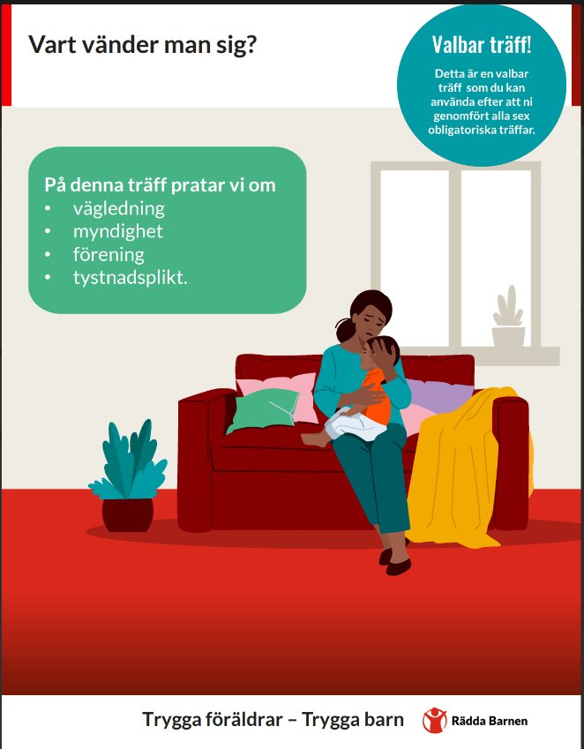
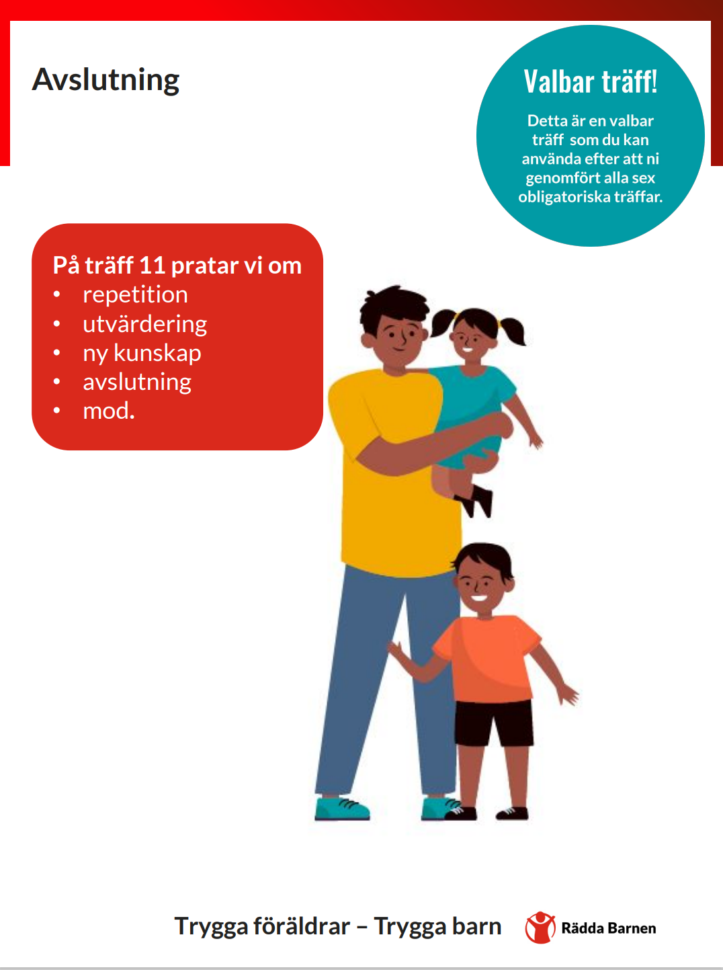
Valbara träffar Syftar till att öka kunskap om viktig samhälls- och föräldrainformation
Barns rättigheter Blandade Känslor Ekonomi Fritid&Förening Föräldrar&Normer Goda Vanor Ta hand om sig
Kraft att förändra Ny i Sverige När något har hänt Skola/förskola Stopp! Min Kropp! Socialtjänsten Vart vända sig Avslut
Notes:
Eftersom vi möter målgrupper med olika behov har vi utvecklat träffar på olika teman som föräldrar själva uppger att de vill prata om och ha mer information om.
Dessa är valbara och kan kombinderas med de grundläggande träffarna.

Slide 7

Rädda Barnen är en viktig länk mellan föräldrar och det befintliga stödet som finns lokalt
Notes:
Vi möter föräldrar som är i mer behov av stöd än våra träffar kan ge. Vi kan guida dem till befintliga föräldrastödsprogram och andra stödinsatser i samhället. Men resan dit är ofta lång. Först handlar det om att skapa trygghet och tillit, att vara redo att ta nästa steg. Att skapa relationer och förtroende för olika aktörer. Till exempel att bjuda in besökare till våra grupper.

Slide 8

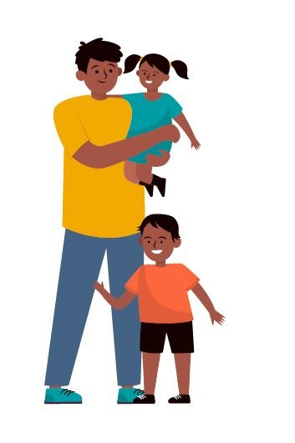
Målgruppen för Rädda Barnens föräldrastöd
Föräldrar som inte kan eller har förutsättningar att delta i kommuners befintliga föräldrastöd
.
Notes:
Lokalt kan det variera vilka dessa föräldrar är, men det kan handla om föräldrar som faller mellan stolarna och som inte tar sig till kommunens stöd eller som inte upplever sig hjälpta av det.
Det kan till exempel vara föräldrar som är nya i Sverige, som lever i socioekonomisk utsatthet eller som inte känner förtroende för de svenska myndigheterna

Slide 9

Ett psykosocialt stöd som stärker familjen
Notes:
Rädda Barnens föräldrastöd är ett psykosocialt stöd riktat till grupper av föräldrar. Tidiga gruppinsatser kan vara förebyggande och göra stor skillnad särskilt för föräldrar som befinner sig i utsatta situationer. Psykosocialt stöd handlar både om att stärka individer att kunna återhämta sig från svåra händelser och bygga motståndskraft mot framtida svårigheter. Stödet ges utifrån specifik kontext, vilket innebär att det kan se lite olika ut beroende situation och grupp, men handlar om att få tillgång till skyddsfaktorer och reducera riskfaktorer. Att bidra till förbättrad psykosocialt välmående hos familjerna. Rädda Barnens föräldrastöd inkluderar därför både stöd som stärker självkänslan och aktörskapet hos föräldrar, deras tillit till samhället och sociala aktiviteter för hela familjen.

Slide 10
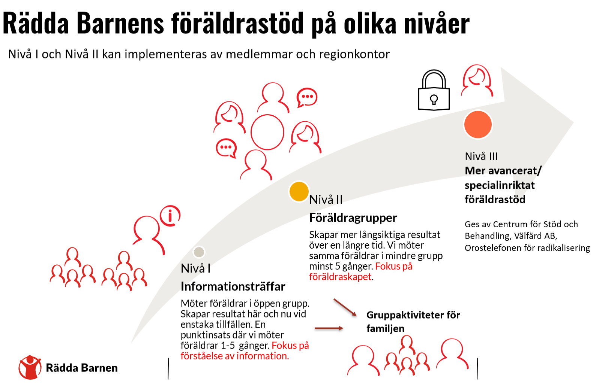
Notes:
Om informationsträffar
Att genomföra informationsträffar (nivå I) där vi använder någon av de valbara modulerna i Trygga Föräldrar Trygga Barn är ett bra komplement till kommunens befintliga föräldrastödsinsatser.
Syfte: På informationsträffarna är fokus att fördjupa förståelsen för viktig samhälls- och föräldrainformation. Det kan vara en viktig pusselbit i ett större arbete. En eller ett mindre antal informationsträffar kommer dock inte stärka föräldraskapet på samma sätt som föräldragrupperna. Beroende på vilka valfria moduler som används kommer föräldrar att få ökad förståelse för olika nödvändiga föräldra- och samhällsfrågor.
Genom informationsträffar kan vi skapa trygghet och förståelse i möten med olika aktörer och stödinsatser. Det kan handla om att tolka samhällsinformation, skapa och möjliggöra vägar framåt i kontakt med andra aktörer samt medvetandegöra rättigheter, samhällsservice och stödinsatser.
Informationsträffar genomförs till exempel genom föreläsningar, workshops, gruppträffar, studiebesök, föräldracafé, prova-på-kvällar, tematräffar, familjeaktiviteter och samverkan med andra aktörer. Formen för träffarna är öppna och deltagarna kan variera och delta olika många gånger.
Om Föräldragrupper
Att genomföra föräldragrupper (nivå II) där vi använder grundmoduerna 1-6 i Trygga Föräldrar Trygga Barn är ett tryggt sätt att säkerställa att vi når de resultat som vi önskar inte bara för föräldrarna utan även på längre sikt för barnen.
Föräldragrupperna skapar fördjupade samtal och ger inte bara information. Gemensam reflektion är ett bra sätt att stärka goda beteenden och förmågor, förankra och bearbeta ny kunskap och kan ge nya perspektiv.
Syfte: Föräldragrupperna syftar till att ge ett stärkt föräldraskap och är stärkande för alla föräldrar oavsett livssituation. Vi vill ge föräldrar kunskap och praktiska verktyg för att hantera olika behov. Modulerna som används i föräldragrupperna bygger på en tydlig struktur som det ska gå att känna igen sig i. Deltagandet i gruppen ska bygga på frivillighet i vad en delar med sig för erfarenheter, känsla av att bli sedd och lyssnad på och samhörighet i att träffa andra föräldrar i liknande situation.
I föräldragrupperna kan vi kombinera insatser för ett stärkt föräldraskap tillsammans med ökad förståelse för viktig samhälls- och föräldrainformation.
I föräldragrupperna arbetar vi i en process tillsammans med deltagarna där det finns utrymme för reflektion och samtal. Föräldragrupperna har samma deltagare som träffas i formen av en studiecirkel där alla träffas minst 6 gånger och kan sen välja teman för samtalen utifrån de valbara modulerna.
Om det mer avancerade stödet
Inte en del av paketeringen eftersom fokus för metodpaketering är metoder som kan implementeras av medlemmar och lokal- och regionalkontoren
Rädda Barnen bedriver också ett specialinriktat och mer avancerat föräldrastöd som riktar sig till bland annat externa professionella som möter föräldrar samt föräldrar som får individuellt stöd som ges i behandling hos Centrum för Stöd och Behandling eller via chatt och rådgivning.
Utbildningarna som Rädda Barnen ger för mer avancerat stöd är riktade insatser till externa aktörer såsom socialtjänst, för att de i sin tur ska kunna ge bästa möjliga stöd till föräldrar i sina verksamheter. Några av dessa insatser säljs av Rädda Barnen Välfärd AB, se mer på hemsidan: Rädda Barnen Välfärd (raddabarnen.se)
Behandling och rådgivning som ges till föräldrar är grundad i forskning och beprövad erfarenhet. Det mer avancerade och specialinriktade stödet kan enbart ges av särskilda roller på Rädda Barnen och implementeras inte av medlemsrörelsen eller lokal- och regionkontor.
Vem inom Rädda Barnen kan utföra: Centrum för Stöd och Behandling, Case manager, Välfärd AB, samtalsstödjare för Orostelefonen
Exempel på metod och material som Välfärd säljer:
Utbildningar: TMO-F (Traumamedveten omsorg för familjehem)
BIFF (Barn i Föräldrars Fokus).
Läs mer: Rädda Barnen Välfärd (raddabarnen.se)

Slide 11
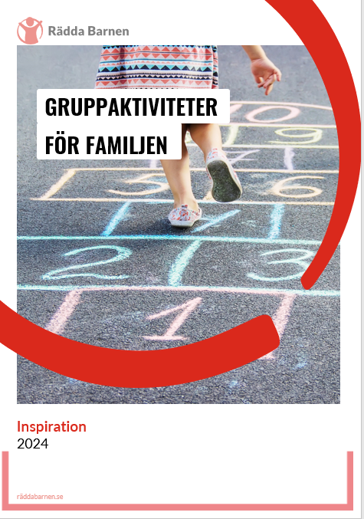

Stärkande och sociala gruppaktiviteter för hela familjen
Ett komplement till gruppträffar för föräldrar
Att göra positiva aktiviteter tillsammans främjar psykisk hälsa och stärker skyddsfaktorer hos såväl barn som vuxna.
Notes:
Som ett komplement till informationsträffar och föräldragrupper genomför Rädda Barnen gruppaktiviteter för hela familjen. Det är en viktig del av det kompletterande föräldrastödet och som ofta genomförs parallellt med gruppträffarna.
Syfte: Sociala gruppaktiviteter är hjälpsamt och stärkande för hela familjen att genomföra. Det är ett bra sätt att stärka relationen i familjen och också möta andra familjer.

Slide 12
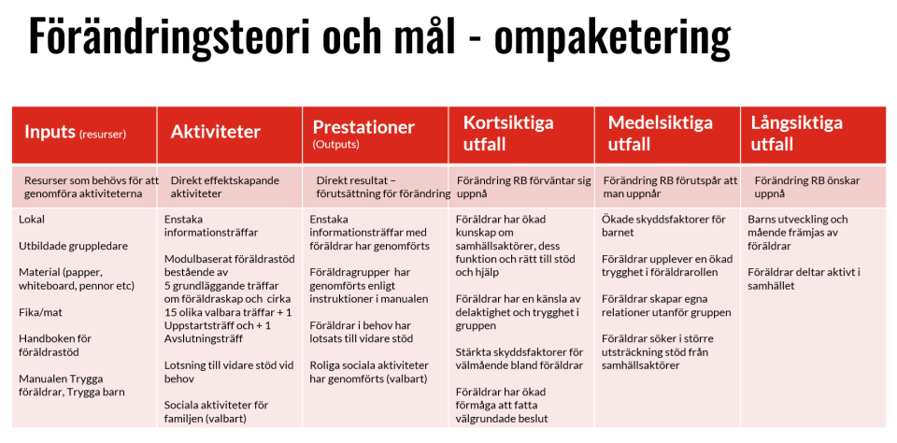
Målet med föräldrastödet
Sammantaget med alla insatser tillsammans är att föräldrar och barn får ett ökat välmående och att föräldrar deltar aktivit i samhället.
Notes:
Beroende på vilka aktiviteter vi gör kan vi förvänta oss olika framtida resultat.

Slide 13


Vad är utmärkande för Rädda Barnens föräldrastöd?
Flexibelt
Behovsanpassat
Inkluderande och tillgängligt
Notes:
Vad är utmärkande för Rädda Barnens föräldrastöd?
Flexibelt
Uppsökande, relationsbyggande utifrån olika förutsättningar
Kombinerar enklare former av kunskapshöjande informationsträffar, föräldragrupper för stärkt föräldraskap och sociala gruppaktiviteter som främjar hela familjen
Formen för träffarna är anpassningsbara - varvar gruppträffar med inspirationsträffar, studiebesök, föreläsningar, workshops, övningar, föräldrakafé, prova på kvällar, tematräffar m.m
Kan vara guiden mellan föräldrar och det lokala stöd som finns i kommunen
Anpassningsbart utifrån lokala behov och tidigare kunskap och evidens
Behovsanpassat
Föräldrar själva är delaktiga i vad föräldrastödet ska fokusera på.
Träffarna som tar avstamp i rättigheter, behöver inte tas i en exakt ordning och föräldrar och gruppledare avgör vilka teman som ska ingå utifrån intresse och behov
Det finns sex stycken obligatoriska träffar som syftar till att stärka och utveckla föräldraskapet. Utöver dessa finns cirka 15 valfria träffar som kan användas helt och hållet utifrån respektive målgrupps behov.
Stödet är framtaget av Rädda Barnens Centrum för Stöd och Behandling tillsammans med erfarna samtalsledare för föräldragrupper och anpassat utifrån målgruppens egna röster om behov.
Ger utrymme till möten mellan olika föräldrar vilket kan ge inspiration och kraft
Inkluderande och tillgängligt
Enkelt språk och minimerade trösklar för deltagande
Ibland tolk-medspråkare
Uppsökande aktivitet och information på flera olika sätt
Bildstöd och tolkar eller språkstödjare vid behov
Rädda Barnens samtalsledare har relevant kontextuell kompetens där ledarna många gånger har egen erfarenhet av situationen som föräldrarna befinner sig i.
Möjlighet till individuella samtal och stöttning kring en särskild fråga, att söka information och gå vidare med olika livsplaner
Deltagare som själva leder gruppen i något de har kunskap i, tar bort gränsen mellan ”hjälpare” och ”deltagare/mottagare”
Möjlighet att göra sin röst hörd och till exempel träffa politiker eller andra beslutsfattare för att påverka och sprida kunskap
Skapa möjlighet till deltagarna att arbeta som volontär inom andra verksamheter på både Rädda Barnen och inom kommunen utifrån olika kompetens och kunskap.

Slide 14
Exempel på lokalt samarbete med kommun
Rädda Barnen kartlägger glapp och behov lokalt och kompletterar med insatser utifrån det
Föräldragrupper eller informationsträffar genomförs i samverkan med kommunen
Olika gäster medverkar på träffarna utifrån behov och intresse
Rädda Barnen guidar föräldrar som är i behov av mer stöd till kommunen befintliga insatser (en process som är olika lång men sammantaget inget quick-fix)
Ibland organiserar vi föräldrar att själva träffa politiker eller beslutsfattare för att sprida kunskap och lärdomar
Notes:
Rädda Barnen kartlägger först kommunens befintliga stöd för att undersöka hur organisationens insatser kan komplettera det stöd som redan finns. Ibland genomförs en hel process med en föräldragrupp. Ibland kompletterar Rädda Barnen kommunens insats med enskilda informationsträffar utifrån de behov som identifieras.
Rädda Barnen har samtalsledare som leder träffarna, ibland deltar även volontärer och språkstödjare. Planeringen av innehållet sker tillsammans med föräldrarna själva och med kommunen. Gäster till exempel olika delar av kommunens verksamhet och andra organisationer kan delta tillsammans med gruppen utifrån de behov som kommer fram.
Ibland organiserar Rädda Barnen också möten mellan föräldrarna själva och kommunpolitiker eller andra beslutsfattare som är relevanta i sammanhanget för att sprida kunskap och lärdomar.

